Slide 1
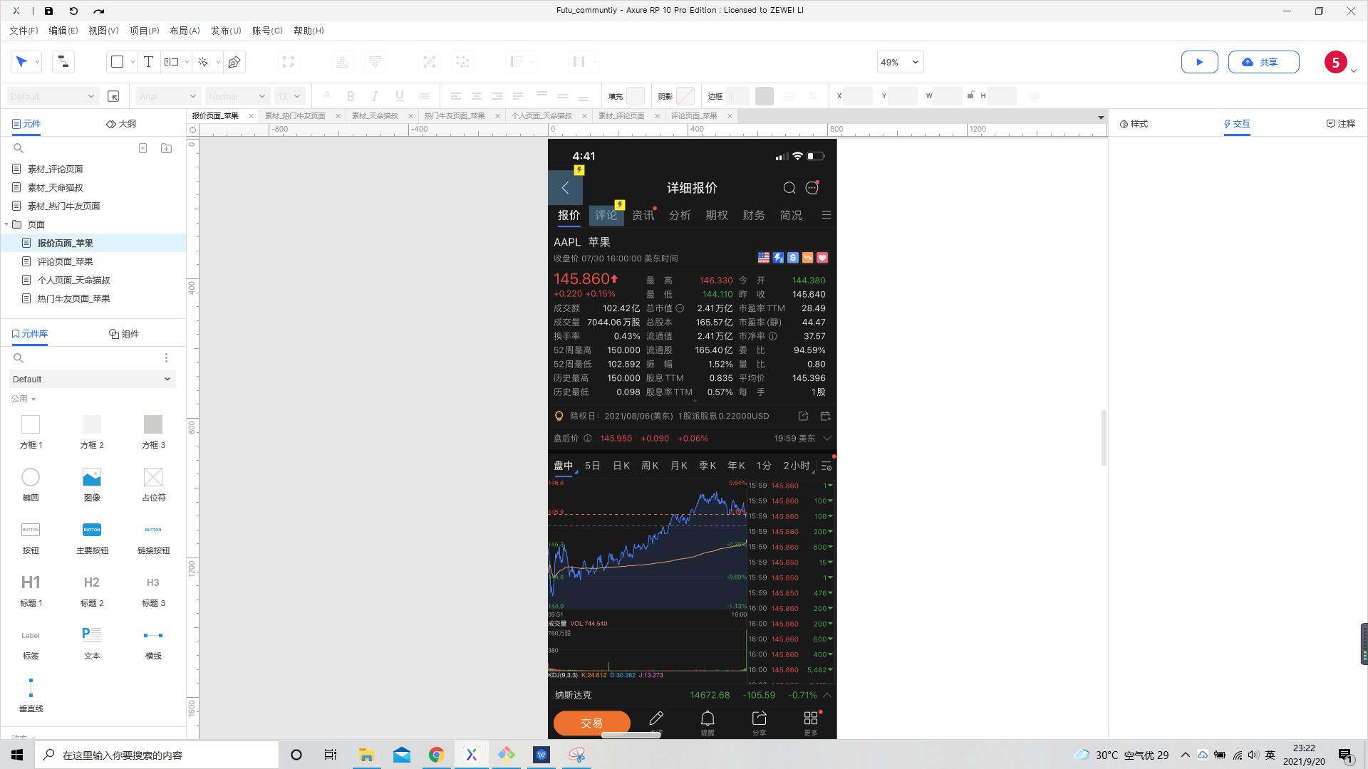
如图所示，热区按钮

Slide 2
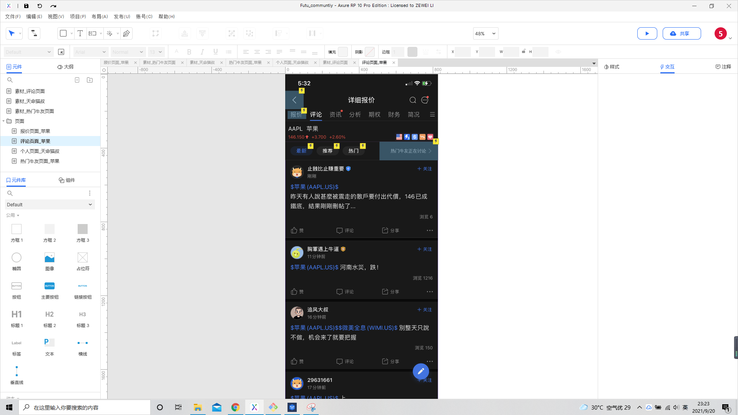
如图所示，热区按钮
可上下拖动

Slide 3
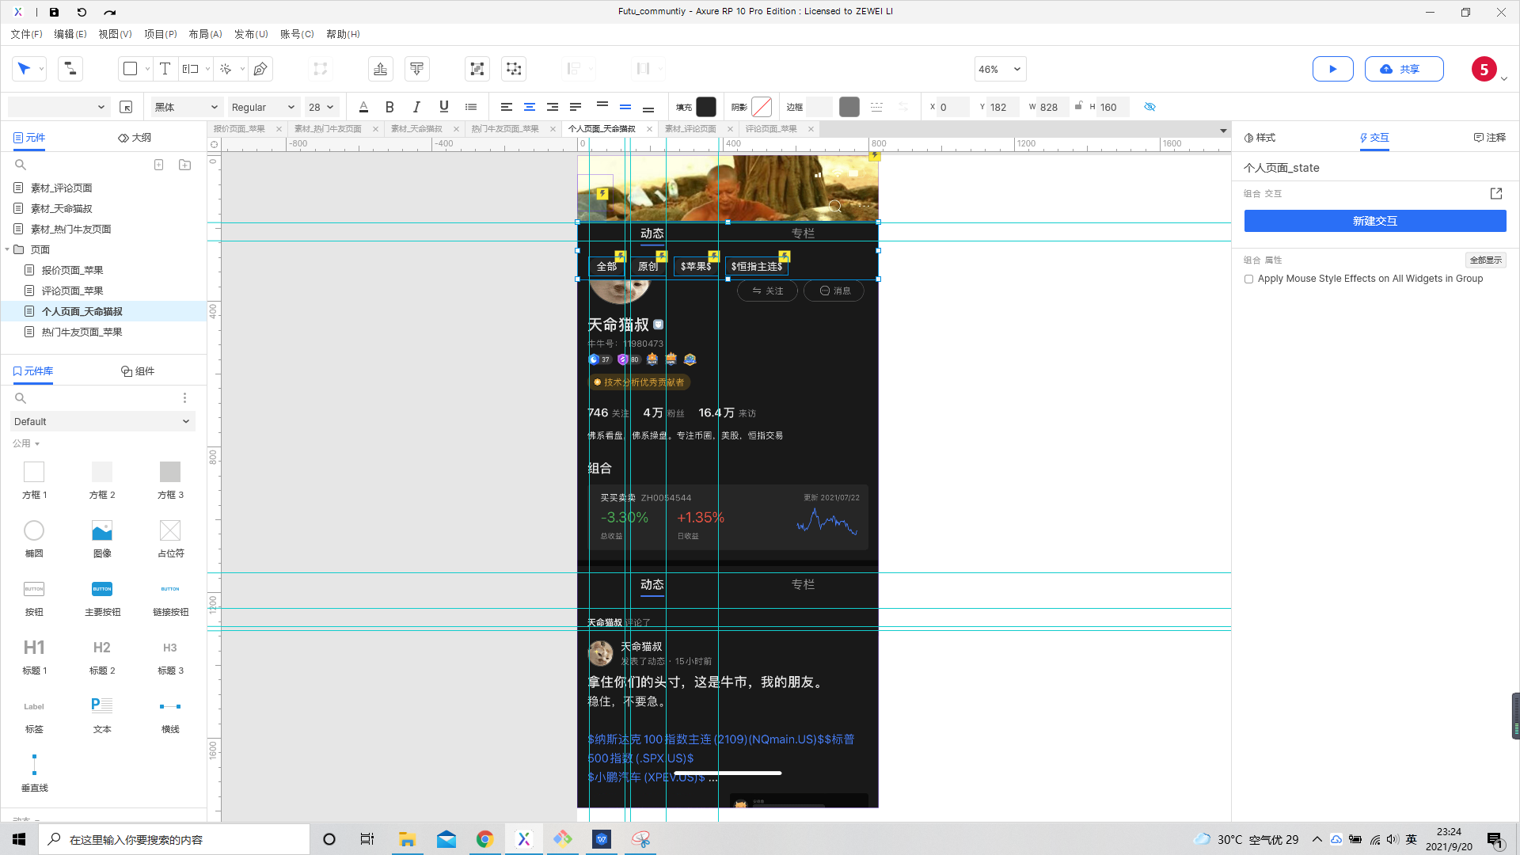
如图所示，热区按钮
可上下拖动

Slide 4
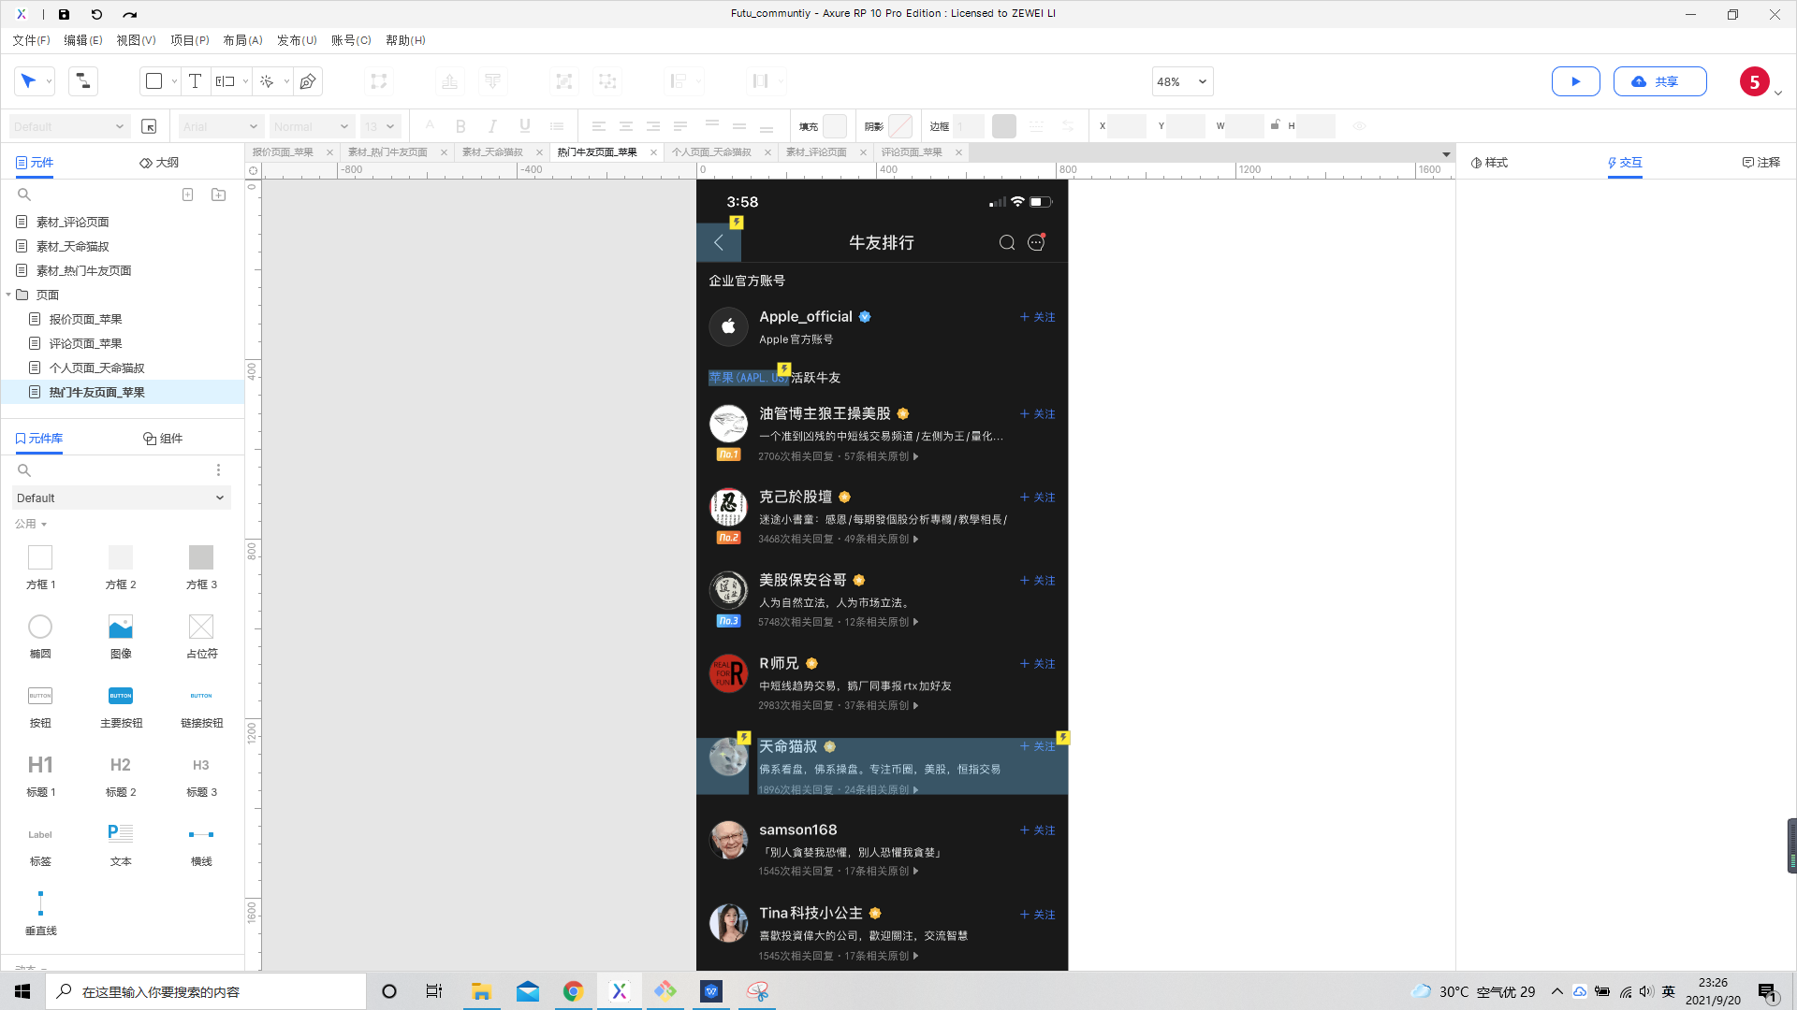
如图所示，热区按钮
可上下拖动

